Slide 1
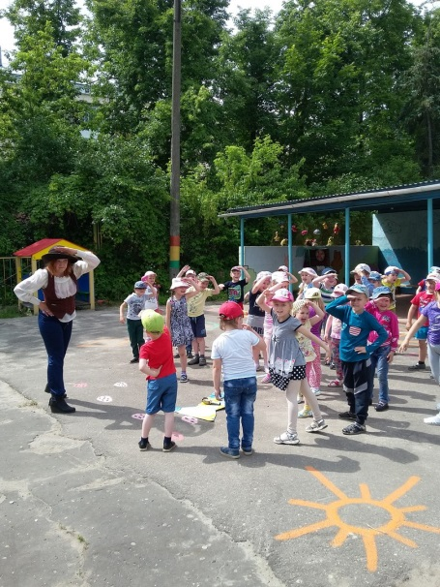
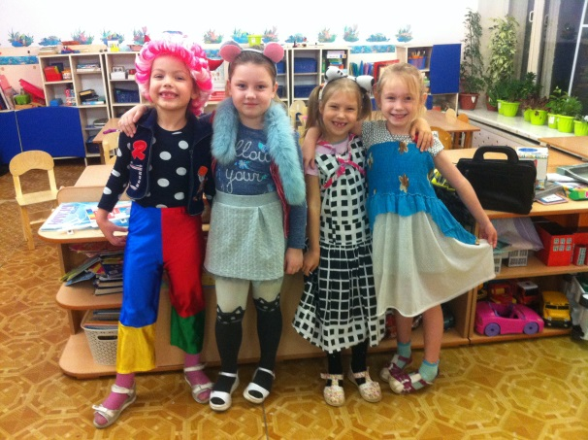
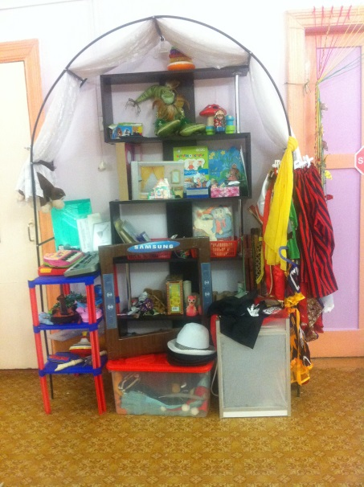
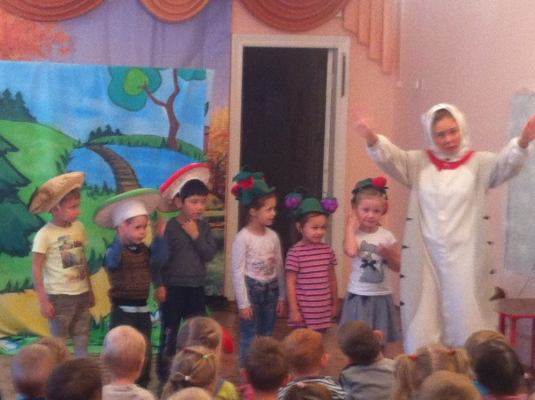
Образовательный семинар «Технологии поддержки и развития детской инициативы в условиях ДОУ»
Городское методическое объединение воспитателей старших и подготовительных к школе групп 13.01.2023 год
Дзержинск 2022г.

Slide 2
Закон РФ «Об образовании» сформулирован основной социальный заказ государства к системе образования.
Воспитание инициативного, ответственного человека, готового самостоятельно принимать решения в ситуации выбора.
ФГОС ДО.
П. 1.4. Основные принципы дошкольного образования
1.4.4 Поддержка инициативы детей в различных видах деятельности
П. 1.6. Стандарт направлен на решение следующих задач
1.6.6. формирования общей культуры личности детей, в том числе ценностей здорового образа жизни, развития их социальных, нравственных, эстетических, интеллектуальных, физических качеств, инициативности, самостоятельности и ответственности ребёнка, формирования предпосылок учебной деятельности;
П 2.4. Программа направлена на создание условий развития ребенка, открывающих возможности для его позитивной социализации, его личностного развития, развития инициативы и творческих способностей на основе сотрудничества со взрослыми и сверстниками и соответствующим возрасту видам деятельности.

Slide 3
«Родители не понимают, как много вреда они причиняют своим детям, когда, пользуясь своей родительской властью, хотят навязать им свои убеждения и взгляды на жизнь».
Ф. Э. Дзержинский.
Самостоятельность — свойство зрелой личности, способность решать проблемы, полагаясь на собственные силы
Инициатива ─ форма проявления активности, принятие самостоятельного решения.
Детская инициатива – самостоятельное, внутреннее побуждение ребенка к деятельности, к познанию окружающего мира.
Поддержка детской инициативы – незначительное оказание помощи ребенку, используя разные способы и средства в принятии решения заниматься той или иной деятельностью.
Самостоятельность
Инициатива Целеустремлённость

Slide 4
Этапы развития детской самостоятельности
ЭТАПЫ | РОЛЬ взрослого
I – Формирование умений (действие в соответствии с заданным образцом и речевыми указаниями взрослого). | Роль взрослого ведущий– выработка набора умений, которыми должен владеть ребенок , чтобы решать те или иные образовательные задачи
II – Применение умений (самостоятельное умений действие знакомым образцам, по правила, алгоритмам). | Роль взрослого советник – стимулирует их к самостоятельному решению той или иной задачи
III – Творческое применение умений в новой ситуации (самостоятельный перенос действия в новые предметные условии и ситуации). | Роль педагога наблюдатель – направляет детей в самостоятельной деятельности.
Китайская пословица гласит:
«Расскажи –- и я забуду, покажи, и я запомню, дай попробовать и я пойму».

Slide 5
Условия развития детской инициативы
- формирование установок «Я могу», «Я сумею»;
- давать простые задания (снимать страх «не справлюсь»), развивать у детей инициативу.
- создание ситуации успеха для каждого ребенка: «Это очень просто, я тебе помогу»;
- давать задания интересные или такие, в которых у ребёнка есть личный интерес что-то делать.
- предвосхищающая положительная оценка «Ты очень творческий ребенок, у тебя все получится!»
- поддерживать инициативы (быть готовым платить за ошибки и неудачи).
– научить грамотно реагировать на собственные ошибки («Смотри, ошибочка!»)
«Ты заметил, что я сам решил задачу? Подумал и решил! Оказывается, это очень приятно, всё равно, что забить гол!»
Витя Перестукин «В стране невыученных уроков»

Slide 6
Методы и приемы, способствующие формированию самостоятельности и развитию детской инициативы
Игровая деятельность
Дидактические игры
Продуктивные виды деятельности (конструирование, рисование, лепка, аппликация)
Трудовая деятельность
Познавательно исследовательская деятельность.
Самоорганизованная деятельность
Игровые развивающие технологии
Метод «проектов»
Создание и своевременное обновление развивающей предметно-пространственной среды
Развитие коммуникативных качеств.

Slide 7
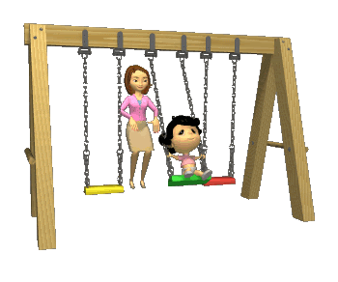
Цель ГМО – Повысить компетентность педагогов по вопросам поддержки и развития детской инициативы в условиях ДОУ, а также резервов и возможностей совершенствования работы в данном направлении.
Вопросы ГМО
Что такое «детская инициатива и самостоятельность»?
Как развивать инициативность и самостоятельность в дошкольниках?
Поиск эффективных форм, использование инновационных подходов и новых технологий для развития детской инициативы в практике работы современного ДОУ.
«Живущий чужим умом теряется, когда сталкивается с тем, кто живёт своим»
Вера Камша

Slide 8
Повестка образовательного семинара
Выступление по теме «Обогащение социальных представлений через разные виды детской деятельности в старшем дошкольном возрасте», МБДОУ «Детский сад № 139», воспитатель Чекушина Марина Анатольевна.
Выступление по теме «Создание условий для режиссёрской игры в группе старшего дошкольного возраста», МБДОУ «Детский сад № 28», воспитатель Ионова Ксения Алексеевна.
Выступление по теме «Театрализованная деятельность как средство развития творческих способностей детей старшего дошкольного возраста», МБДОУ «Детский сад № 9», воспитатель Кудюрова Лидия Абдулаевна.
Выступление по теме «Формирование полоролевой идентификации у детей старшего дошкольного возраста посредством игровых ситуаций», МБДОУ «Детский сад № 124», воспитатель Скорадешкина Наталья Михайловна

Slide 9
Вывод
Рассмотренные примеры показывают, что разные способы поддержки детской инициативы эффективно работают только при определенных обстоятельствах:
будучи включенными в наполненную совместную жизнь детей и взрослых;
при условии возникновения традиций на основе образовательных ситуаций в жизни группы;
увлеченности педагогов;
интереса родителей к детским инициативам;
открытости образовательного процесса к происходящему за стенами образовательной организации.
Поэтому в ДОУ необходим поиск, изучение и внедрение эффективных технологий и методик оздоровления.
«Дети охотно всегда чем-нибудь занимаются. Это весьма полезно, а потому не только не следует этому мешать, но нужно принимать меры к тому, чтобы всегда у них было что делать.»
Коменский Я.А.

Slide 10
Решение образовательного семинара
Одобрить положительный педагогический опыт работы воспитателей: Чекушиной, Скорадешкиной и Ионовой Ксении Алексеевны при использование инновационных подходов и новых технологий при использовании здоровьесберегающих технологий и навыках безопасного поведения на дороге у детей 5-6 лет в разных видах деятельности в практике работы современного ДОУ
Использовать в педагогической деятельности предложенные формы и методы по формированию основ физического воспитания, здорового образа жизни и навыка безопасного поведения на дороге у детей старшего дошкольного возраста в разных видах деятельности.
Разместить выступающим МБДОУ на своих официальных сайтах данные презентации в разделах «Методическая копилка» или «Педагогическая копилка» для других ДОУ города.

Slide 11
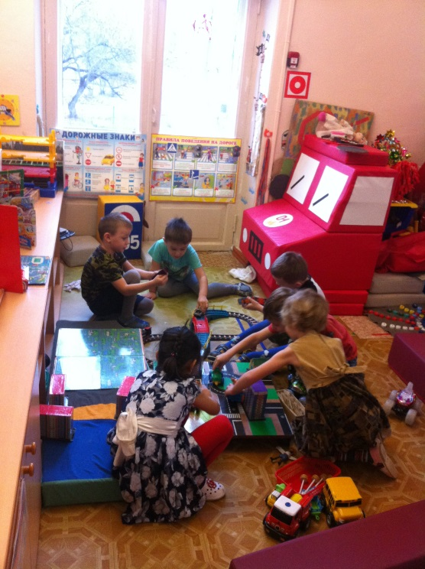
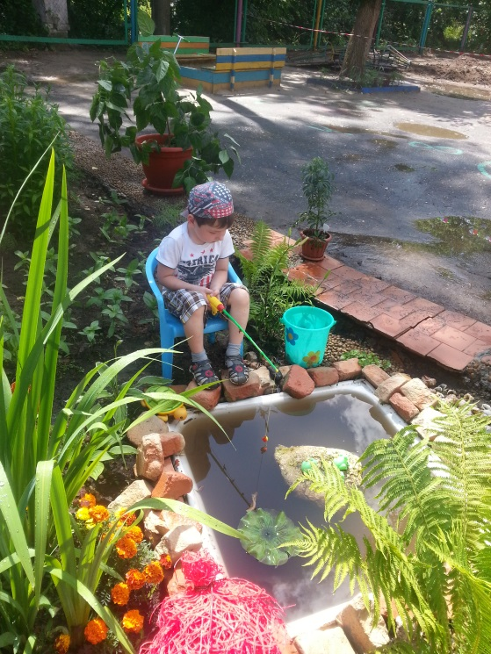
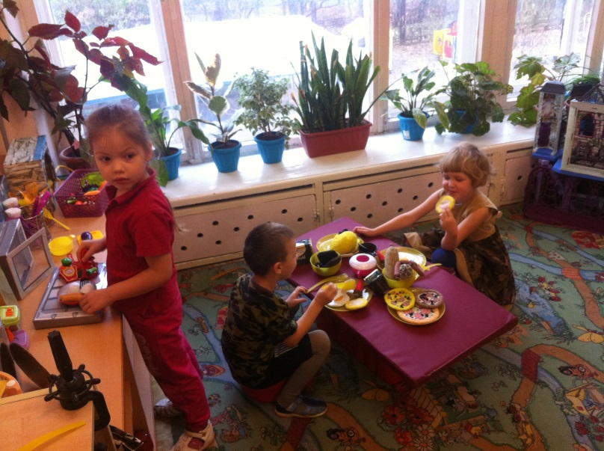
Спасибо за внимание!

